Slide 1
Класицизм,як
стиль у мистецтві

Slide 2
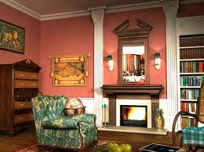
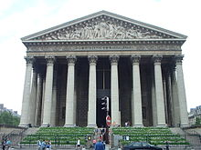
Класицизм
Класици́зм (англ. classicism, від лат. classicus — зразковий) — напрям в європейському мистецтві, який уперше заявив про себе в італійській культурі XVI—го ст. Найбільшого розквіту досягає у Франції (XVII ст.). Певною мірою притаманний мистецтву усіх країн Європи, у деяких зберігав свої позиції аж до першої чверті XIX ст.
Грунтуючись на принципах філософського
раціоналізму, класицизм виховував ідеальне уявлення про розумну і
справедливу владу освіченого монарха, тому в художніх творах переважали
громадські, героїчні та патріотичні мотиви. В дусі античного естетичного ідеалу утверджувався чіткий поділ жанрів мистецтва на "високі" "низькі".

Slide 3
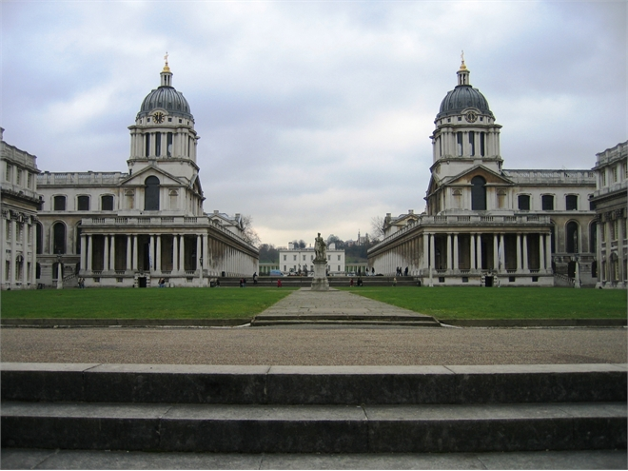
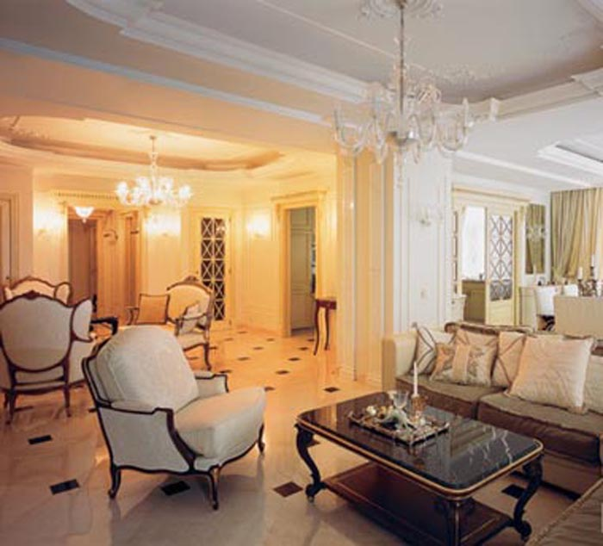
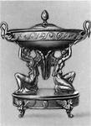
Для класицизму характерна орієнтація на античну літературу, яка проголошувалася ідеальною, класичною, гідною наслідування. З мистецтва греків і римлян класицисти узяли лише ті правила, які вимагали дотримання суворого порядку, логіки та гармонії.
Як відомо, основою античної архітектури є принцип прямих ліній або ідеального кола. Класицисти вважали цей принцип перемогою розуму над почуттями, а в добу Відродження цінувалося насамперед почуття. У цьому й полягають відмінності в наслідуванні та відродженні античного мистецтва за різних часів.

Slide 4
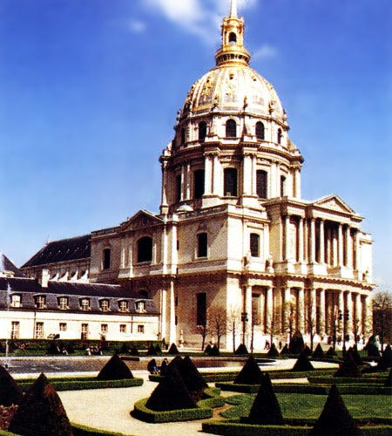
Загальні риси класицизму:
1.Ясність і простота змісту, логічне розгортання сюжету, стриманність почуттів, раціоналізм, правильність геометричних форм;
2.Герой класицистів не був вільним у власних діях, а підкорявся суворим нормам. На першому місці для нього – почуття обов’язку, тобто суспільні інтереси важливіші за особисті прагнення.
3.Громадянський пафос, віра в силу розуму, чіткість і ясність моральних та естетичних оцінок.
4.Найхарактерніші риси, притаманні класицизму, втілено в архітектурі. Художники займалися оформленням та прикрашанням міських споруд.

Slide 5
В розвитку класицизму можна визначити три етапи: становлення стилю,
зрілість і занепад.Архітектура першого етапу відзначається переходом від барокко до класицизму, пошуками нових засобів художньої виразності, й новим
підходом до ансамблевої забудови. За часів класицизму набуває значення
відкритий характер композиції ансамблів площ, вулиць і окремих комплексів.
Основним досягненням другого етапу було створення великих ансамблів, а в архітектурі – застосування декоративного мистецтва для втілення значних
художніх задумів.
На третьому етапі поширилося багатоповерхове будівництво, зростали промислові підприємства, учбові заклади.

Slide 6
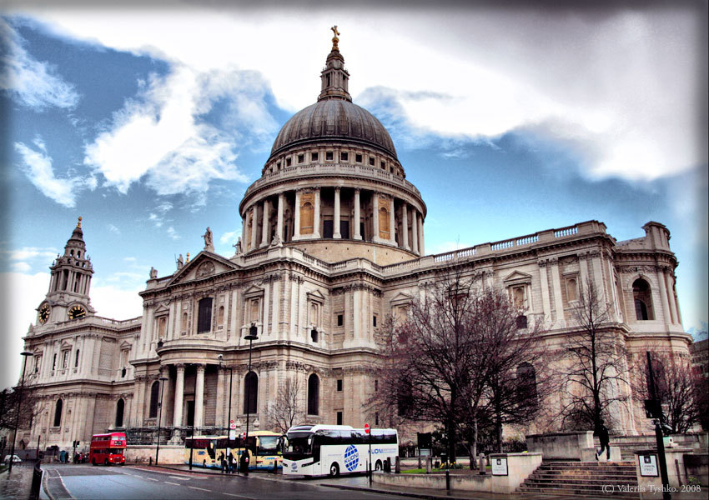
Собор Св.Павла
(Лондон)

Slide 7
Будинок інвалідів (Париж)

Slide 10
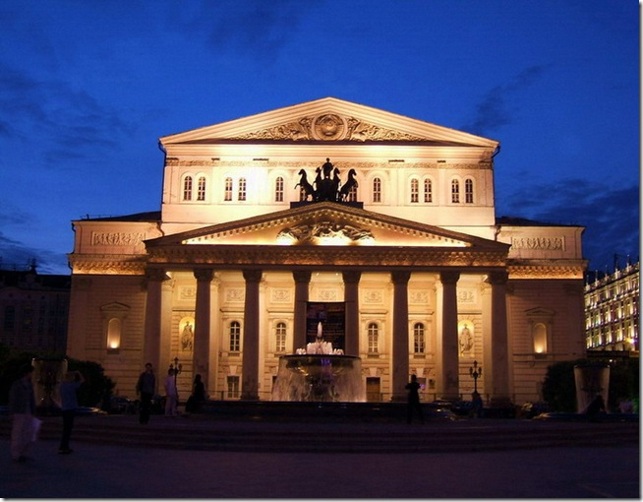
Театральна площа
Большой театр (Москва)

Slide 11
Арка Генштабу (Санкт Петербург)

Slide 13
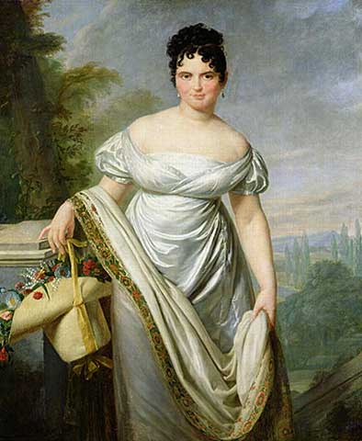
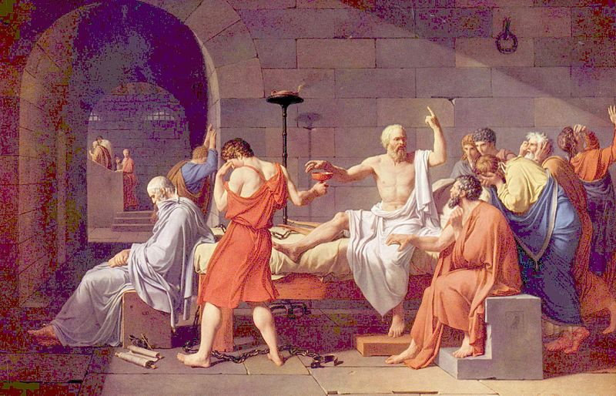
Класицизм у малярстві Європи
(відомі представники)
Жак-Луї Давід (1748–1825), Франція
Жак Реаттю
Лосенко Антон Павлович
Помпео Батоні (1708–1787), Італія

